Slide 1



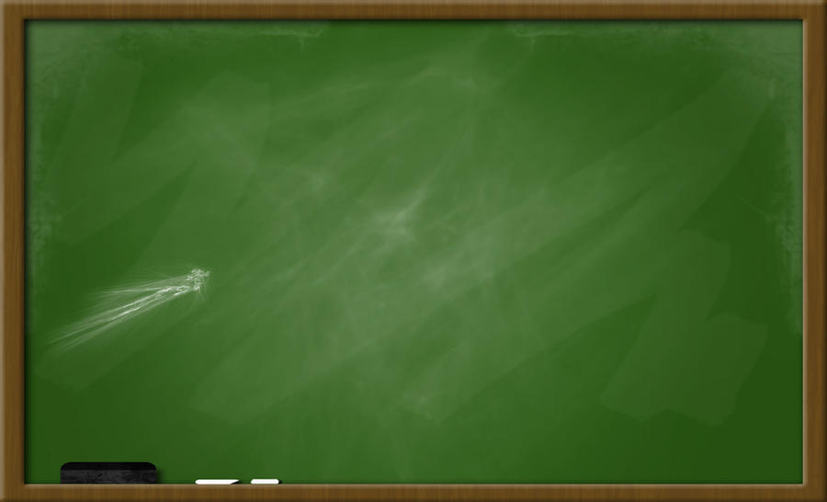







القوانين الصفية
سجل الحضور
موضوع الدرس:
تقدير نواتج القسمة
أهداف الدرس
المفردات
تمهيد
نشاط تفاعلي
تدريبات
أمثلة
شكر وتقدير

Slide 2









القوانين الصفية
احترام المعلمة والزميلات
عدم مقاطعة المعلمة عندما تتحدث
عدم فتح المايك
بدون إذن
احترام موعد الحصص
الأمانة وعدم الغش
الاهتمام بالواجبات
التركيز مع الشرح
إحضار الكتاب والقلم
استعدادا للحصة

Slide 4
الواجب السابق
في المنصة
خامس1
خامس2
خامس3
خامس4

Slide 5






مراجعة الواجب
فكرة الدرس
المفردات
محتويات
درس اليوم
تشويقة
أمثلة
تدريبات

Slide 6
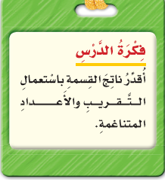

فكرة الدرس

Slide 7
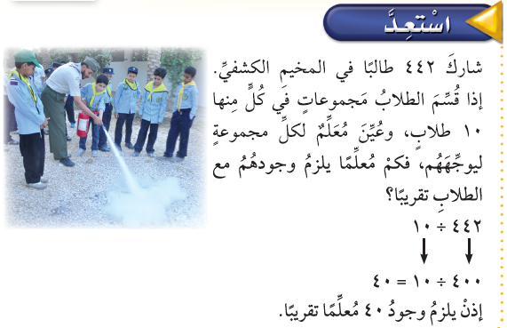

Slide 8

تشويقة

Slide 9

معلومة

Slide 10
معلومة

Slide 11
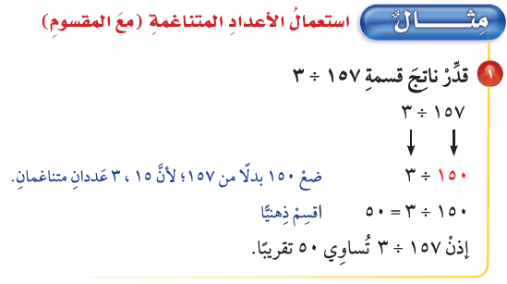
الهدف الثاني

Slide 12


أسماء الفرق خامس1
المجموعة3
دينا العبدالواحد
رغد رائد بشير -
رفعه آل خريم
ريتال الدوسري
ريفانا العبداه
المجموعة2
جنى السهلي
جوري السهلي
حلا الشهراني
حنين الخطيب
ديالا الدوسري
المجموعة1
أمل القحطاني
المها القحطاني
ايناس الاحمد
جمانة المهيني
جنى أل حارث
المجموعة6
ليلى القحطاني
مريم الجاسر
ميس عدي
نرجس أبو طوق
نوره سعد الصقر
يارا ابو عبدالله
المجموعة5
عائشه ايهاب
غنى موسى - الكود
فاطمه الزهراء سرور
لطيفه السليم
ليان الغامدي
المجموعة4
ريما العباد
سارا الصليبيخ
ساره الموسى
سلطانه الدوسري
شيخه القحطاني

Slide 13
أسماء الفرق خامس2
المجموعة3
ريم محمود
ريماس حلوي
زين عمار - دعبول
ساره السليم
صبا القحطاني
المجموعة2
جنا خالد جمعان عمر
جنى بنت ميثم السالم
حلا الحارثي
حلا الشريف
ريتال الحربي
المجموعة1
آيه عمر عبدالجليل
ابرار الفضل
الجوري الدوسري
بدريه الدوسري
تالا المديني
المجموعة6
مريم المنتاخ
مريم ال عميرة النعيمي
منيره العتيبي
ميس عسيري
يارا القرني
المجموعة5
لجين الحمصي
لمار المحيميد
لورا بنت مازن قاسم
ليال بنت فوزي الشهري
لين السماعيل
المجموعة4
غاده العطيوي
غلا العمير
غلا الدحيم
فجر الخالد الخالدي
في القرفي الهاجري

Slide 14
أسماء الفرق خامس3
المجموعة3
روز الشمري
ريتال عطوه
ريم الحساوي
ريم النجراني
ساره المغربي
المجموعة2
حلا محمد مرعي مكن
دانة العيد
ديما ال مشرف
ديما بو شليبي
رغد الزريق
المجموعة1
أسيل آل شريه
أمل الدوسري
أمل المطيري
الجوهره الشمري
جنى الزهراني
المجموعة6
مريم
مشاعل
ميار
نورة
وجد
يارا
المجموعة5
فجر
لطيفة
ليان
ليان
لين
المجموعة4
سيدرا
علياء
عهد
غالية
غزل

Slide 15
أسماء الفرق خامس4
المجموعة3
رنيم ابوحيمد
ريم المطيري
ريماس العتيبي
سارة الجربوع
سارة العواد
المجموعة2
جنى الحارثي
حلا الغامدى
داليا الزهراني
ديم المطيري
رزان العيد
المجموعة1
أريام الشامسي
البندري مسعد
ايمان شيخ
جمانه القصيبي
جملاء الدوسري
المجموعة6
مشاعل
مها
ميار
هيفاء
يارا - يارا
المجموعة5
لانا
لانا
لطيفة
ليان
ليانا
المجموعة4
سجى
سلوى
شادن
عائشة
فريال

Slide 16
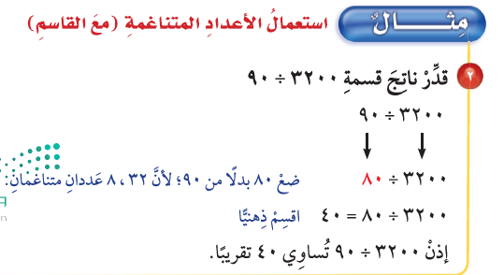
سؤال
تفاعلي

Slide 17
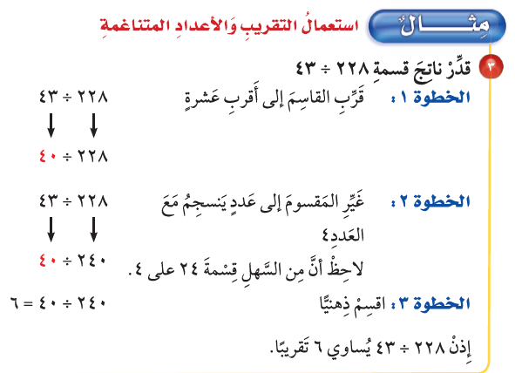
تدرب

Slide 18
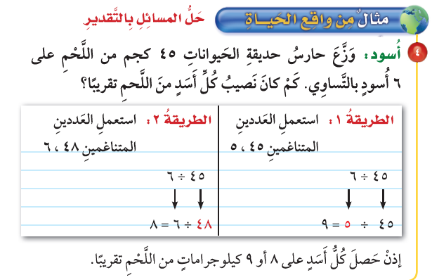

Slide 19
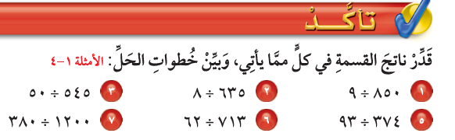

Slide 20
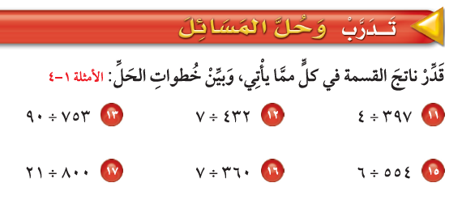

Slide 21
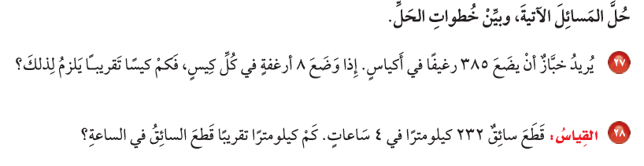

Slide 22



ختاماً
الواجب في المنصة
+مراجعة الدرس
إعداد: هبة المزيد https://t.me/hebamaz

